Slide 1

第三章小组作业

Slide 2
第三章小组作业
⒈36人一次搬36块砖，男搬4，女搬2，两个小孩抬一块。要一
次搬完。问：男、女、小孩要多少？
⒉ 找出1000以内的完数，所谓完数是指该数的各因子之和等于
该数，如6=1+2+3。
⒊验证6到200以内的数，符合哥德巴赫猜想（一个大于6的偶
数，可以分解成两个质数之和）。
⒋奇妙的算式：用字母代替十进制数字写出如下算式：
E A G L
× L
L G A E
请找出这些字母代表的数字。

Slide 3
第三章小组作业
⒌求自然数m和n的最大公约数。
提示：
①比较m和n的大小，如n>m，两者交换；
②求m被n除的余数k；
③如果k为0，除数n为最大公约数；
④如果k不为0，原除数作为新的被除数m，余数作为新除数，
继续②。
⒍用迭代法求cosX。
⒎求Fibonacci级数
1，1，2，3，5，8，13，21，34….
⒏用牛顿迭代法求方程f(x)=0的根。

Slide 4

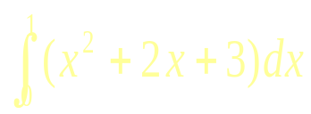
第三章小组作业
⒐通过梯形法求y = 输出结果。
⒑求1000以内能被73或127整除的自然数平方根之和。
⒒求100----200之间的所有能被3以及7整除的自然数的平方根
之和。
⒓求级数a=2/1 + 3/2 + 5/3 +8/5 +13/8+21/13…的前30项之和。
⒔求数列41+n(n –1)最小非素数项的序号（n > 2）。
⒕求满足以下条件的数：
该数大于100小于1000；
其个位数与十位数的平方和等其百位数的立方。
⒖求级数e=1+1/1! +1/2! +1/3!+…
要求:求n项(n由键盘输入)或最后一项小于10⁻⁶结束。

Slide 5
第三章小组作业
⒗输入三边a、b、c判断是否能构成三角形，如能构成三角形，
要求通过海伦公式计算其面积。
注：⑴海伦公式
⑵构成三角形的条件：任意两边只和大于第三边。
⒘求1500内的最大五个素数之和。
⒙一包海鲜单价为46.5元，如果购买100包至300包则按95%优
惠；若购买301包至500包，则按85%优惠；如果购买501包至1000
包，则按80%优惠；若购买1000包以上，按70%优惠。试编写一个
计算顾客购买X包海鲜所需金额，且打印购买数量、单价和总金额
的程序。
⒚编程输出1~1000中所有个位数是7的素数，统计其个数，并
求满足该条件数的和，输出结果。

Slide 6
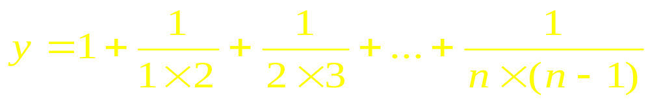
第三章作业
⒛编写程序求：
21.父亲今年30岁，儿子今年6岁，问多少年后，父亲的年龄是
儿子的2倍？
22.将1元人民币换成5分、2分、1分的硬币有多少种换法？并输
出每种组合的情况。
23.一只猴子摘了一堆桃，每天吃一半再加1个，第10天去吃时
只剩1个桃，问第一天的一堆桃有多少？
24.一个4位数，逆向排列后是原4位数的倍数，求出符合条件的
4位数。
25.一个球从100米高度落下，每次反弹回原高度的一半，求第
10次落地时球的行程及下次反弹的高度。

Slide 7

第三章作业
26.输出公元1000年至今所有闰年。
闰年的条件自查！
27. 不通过系统函数计算π。
28.用连分数求：

Slide 8
第三章作业
29.某地刑警大队对涉及6个嫌疑人的一桩疑案进行分析：
⑴ A、B至少有1人作案；
⑵ A、E、F ，3人中至少有2人参与作案；
⑶ A、D不可能是同案犯；
⑷ B、C或同时作案，或都与本案无关；
⑸ C、D中有且仅有一人作案；
⑹ 如果D没有参与作案，则E也不可能参与作案。
编程找出作案人。
30.阿米巴用简单分裂的方式繁殖，它每分裂一次要用 3 分钟。将若干个阿米巴放在一个盛满营养参液的容器内， 45 分钟后容器内充满了阿米巴。已知容器最多可以装阿米巴 2²⁰（2的20次方）个。试问，开始的时候往容器内放了多少个阿米巴？

Slide 9
第三章作业
31.求n < 20的梅森素数。
梅森素数：当n是素数时，2^{n}+1（2的n次方）也是素数。
32. s = 1/(1×1+1) - 1/(2×2-1) + 1/(3×3+1)-....
从键盘输入精度p，要求最后项的绝对值小于p，输出级数的值。

Slide 10
作业完成及提交说明
1.作业完成数量：
作业以8人为基础，平均每人完成3题，小组需至少完成24题；
不足8人的小组需完成至少24题；超过8人的小组每人必须平均完成
3题，如10人需完成30题。
2.基本评分规则：
如果小组作业在基数24题上出现3题及以上结果错误，本次作业得分为0分。鼓励32题全做，超出部分可以以对抵错。
结果对得基本分，在此基础上根据程序效率、编码风格、注释等代码质量向上加分。
3.命名规则：
命名规则为“组号+两位题号”
组号：计算机：G21F44001 如第5题，命名为G21F4400105.c
电信科：G21F32013 命名方法相同。
组号见小组名单A列。

Slide 11
作业完成及提交说明
4.和提交方法和时间：
撰写一份Word文档，用表格列出每位同学承担的题目编号，将作业的所有的.c和同名.exe文件及文档打包，打包文件名为小组组号。将打包文件提交到如下邮箱：
XSL3457@163.com
截止时间为：2020.11.03,23:00

